Slide 1
Использование интерактивного коррекционно-развивающего комплекса на логопедических занятиях с обучающимися с ограниченными возможностями здоровья в общеобразовательной школе
Родионова Лариса Юрьевна,
учитель-логопед
МАОУ «СОШ 147 г.Челябинска»

Slide 2

«Если мы хотим идти вперед, то одна нога должна оставаться на месте, в то время как другая делает следующий шаг. Это – первый закон всякого прогресса, одинаково применимый как к целым народам, так и к отдельным людям»
Йожеф Этвеш.

Slide 3
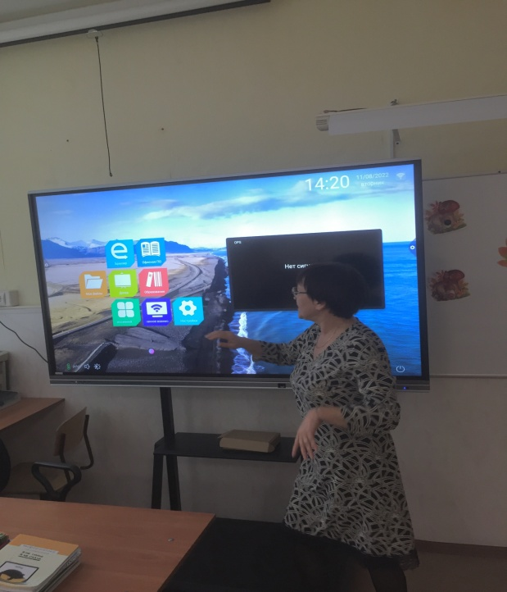
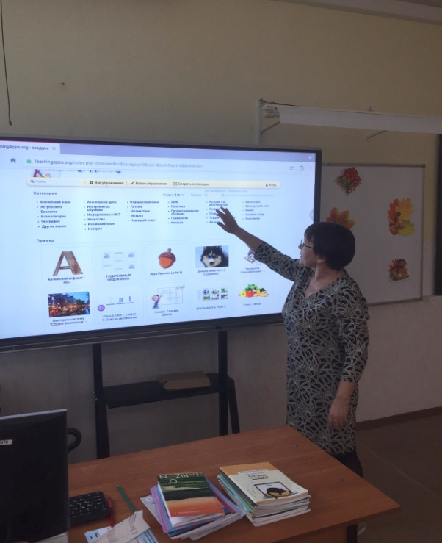
Информационная компетентность
Информационная компетентность – это работа с различными информационно-коммуникативными технологиями, использование компьютерных и мультимедийных ресурсов, эффективный поиск и структурирование информации
Notes:
К одной из составляющей профессиональной компетенции учителя-логопеда можно отнести информационную компетентность.
Сегодня использование ИКТ
(информационно-коммуникационных технологий) -неотъемлемая часть качественного образования .
Современный педагог должен в совершенстве владеть ИКТ технологиями и применять их в коррекционно-образовательном процессе.

Slide 4
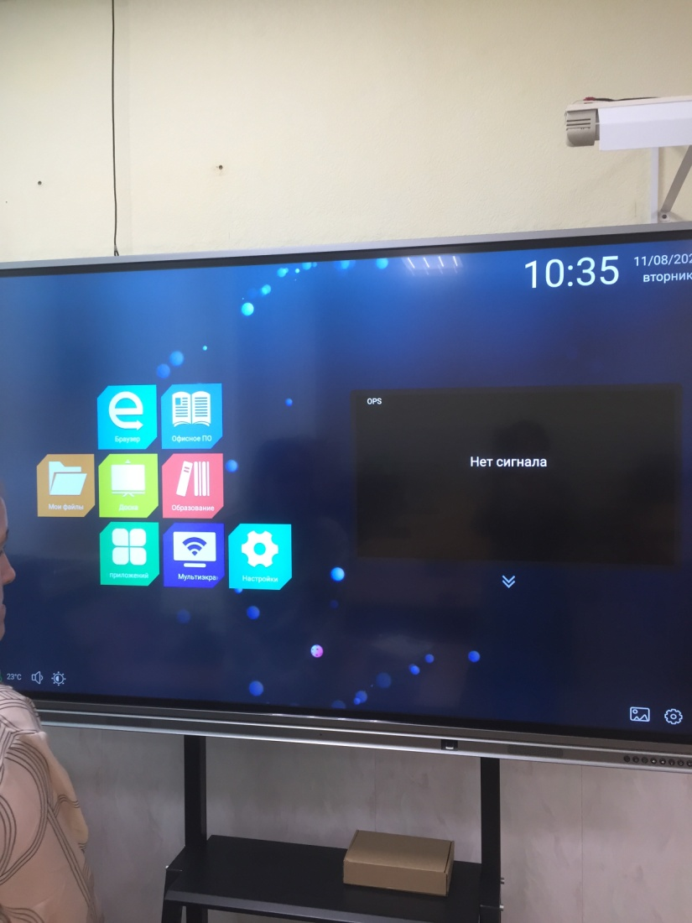
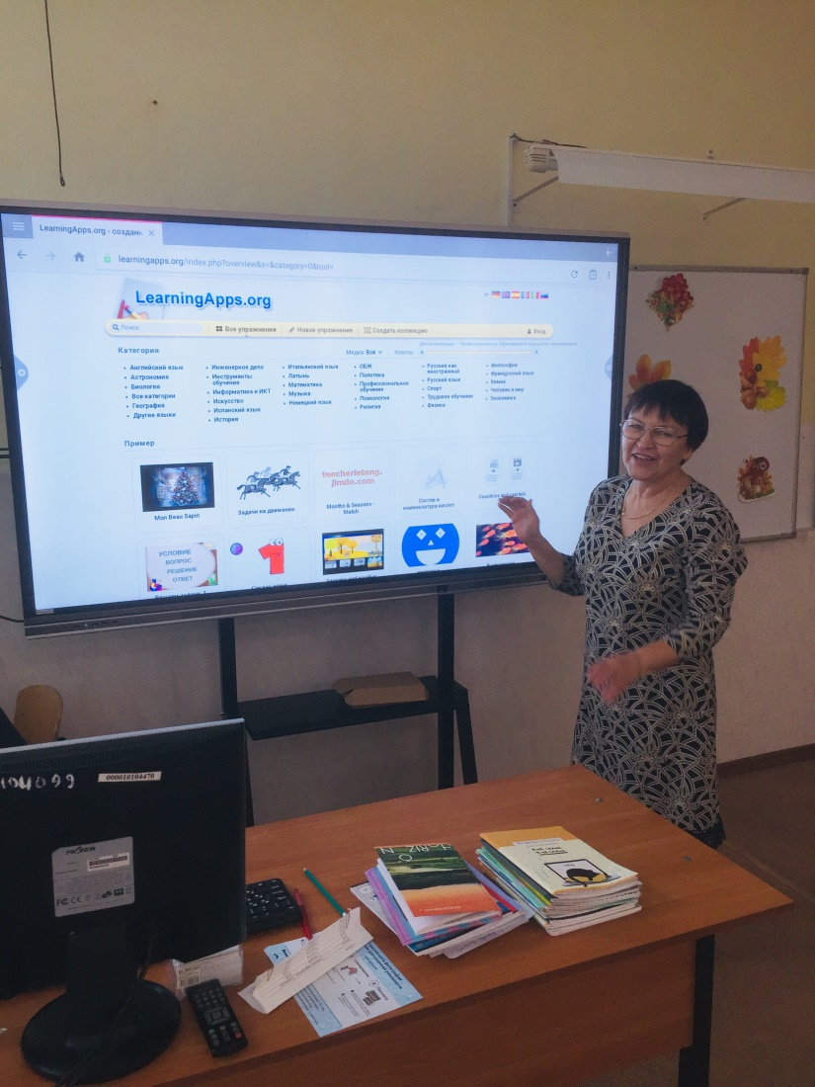
Интерактивный комплекс – инновационный учебный центр, который содержит в себе различные программы и прост в использовании

Slide 5
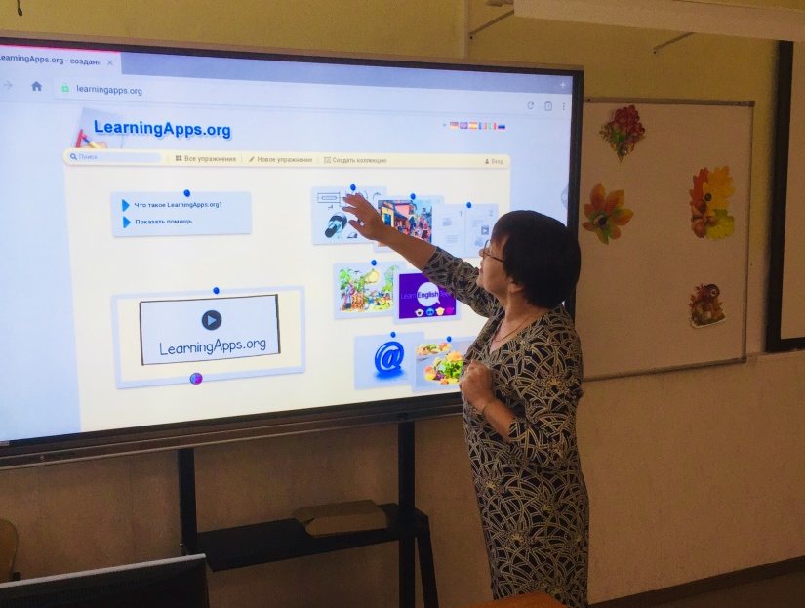
Интерактивный комплекс выполняет множество образовательных задач
Групповое обучение позволяет сочетать учёбу с игрой и стимулирует активную совместную работу и обучение детей в команде.
Позволяет малым группам работать вместе, лицом к лицу, на одной интерактивной поверхности.
Легко и доступно вовлекать обучающихся со специальными потребностями в активные дискуссии, решение проблем и совместную работу.
Позволяет преподавателям проводить занятия в соответствии с поставленными задачами и существенно повысить качественное образование и успеваемость обучающихся.
Используя доступ к сети, учитель получит неограниченный доступ к информационным образовательным ресурсам, сможет создавать собственные тематические занятия, эффективно решать образовательные задачи, а также использовать уже готовые интерактивные занятия в базе приложений.

Slide 6
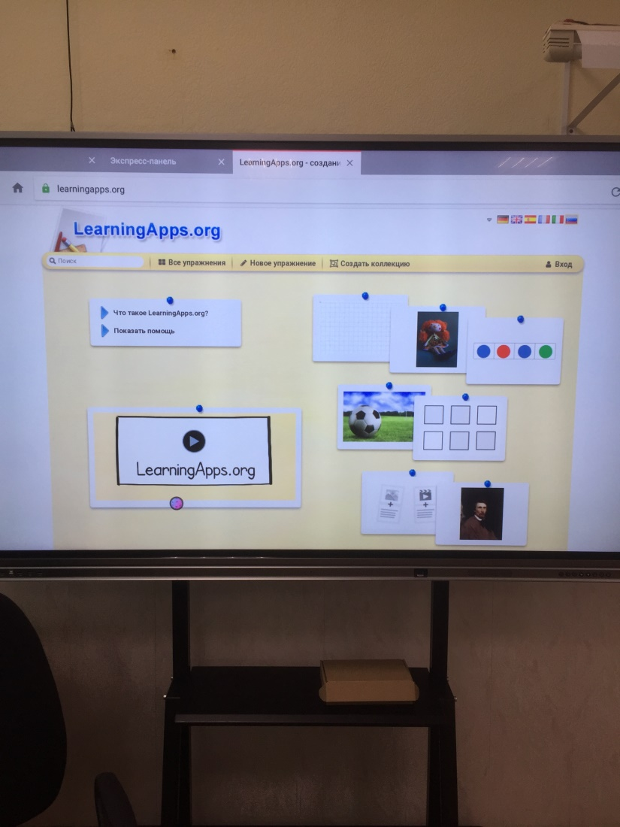
Сервис LearningApps.org. – разработка и хранение заданий
на русском языке
можно использовать готовые и составлять свои задания и упражнения
создавать интерактивные модули по готовым шаблонам может как учитель, так и ученик
бесплатный вариант

Slide 7

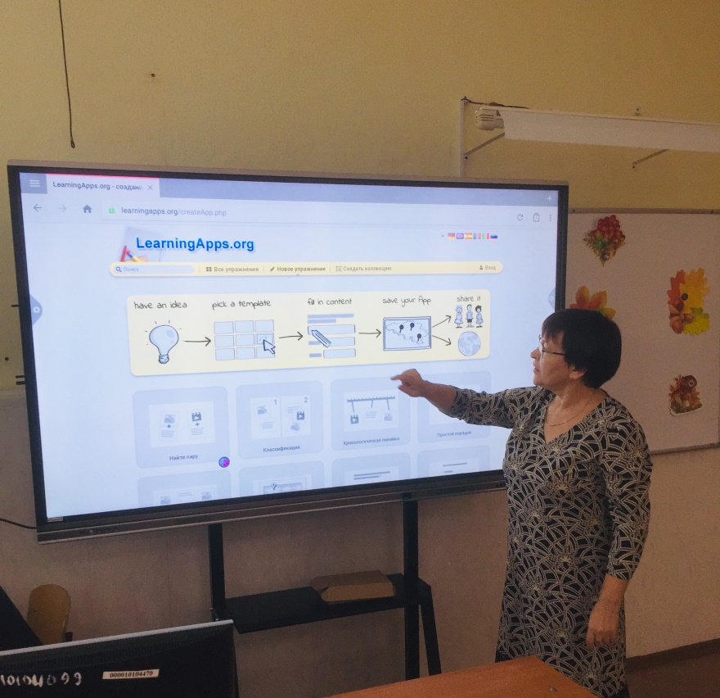
типы заданий
1. Сортировка по группам. 4. Викторина с выбором правильного ответа.
2. Порядок 5 Сортировка картинок.
3. кроссворды 6. Сетка слов и многое другое

Slide 8
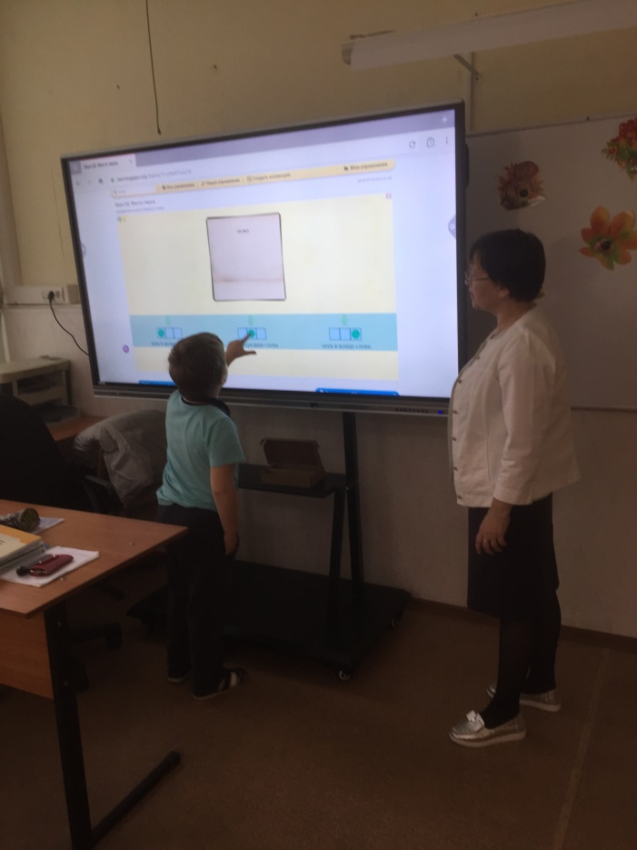
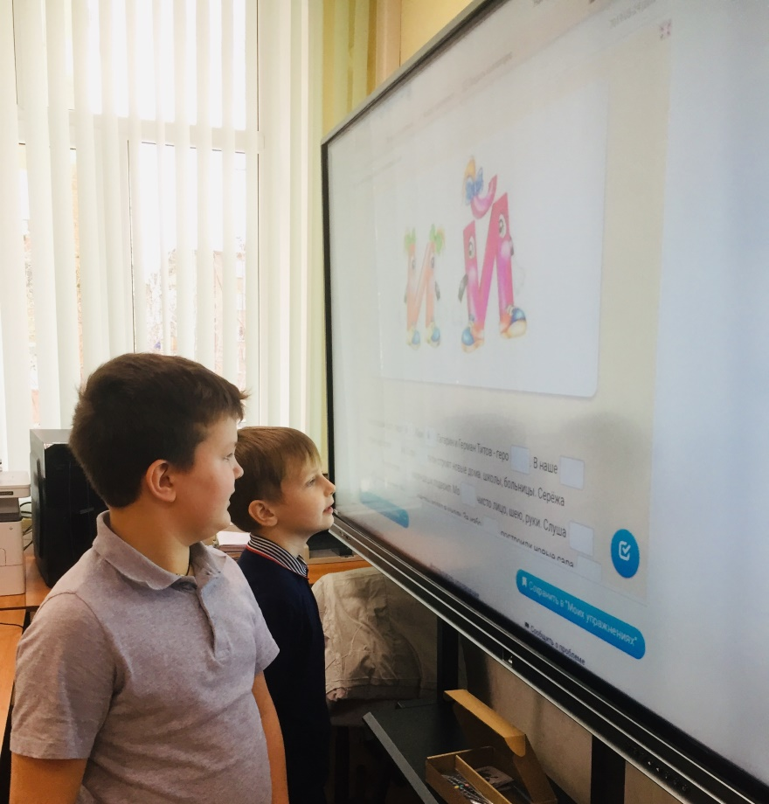
Использование интерактивного комплекса на логопедических занятиях
Увеличивает мотивацию для исправления недостатков речи
Развивает познавательные процессы: восприятие, внимание, память, мышление

Slide 9
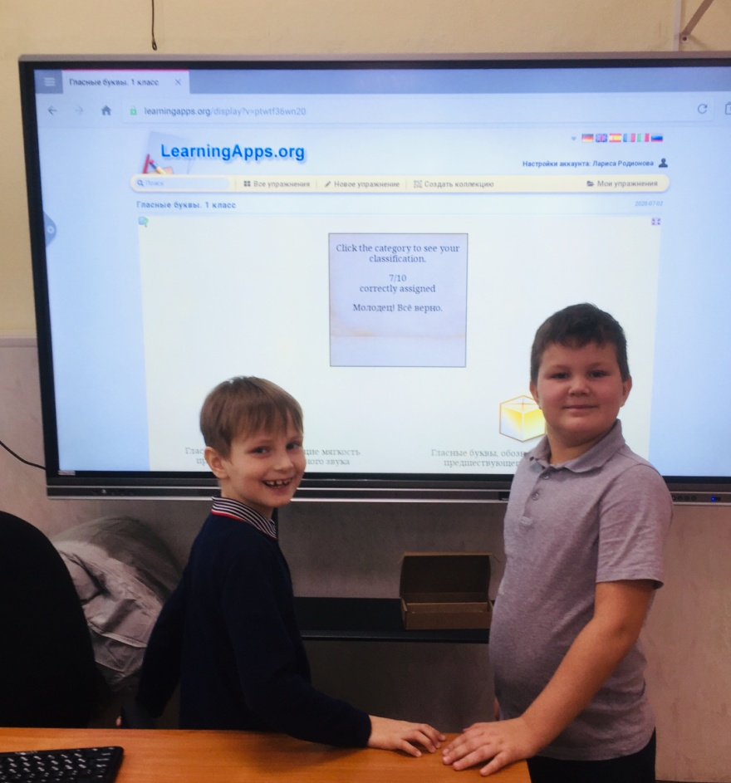
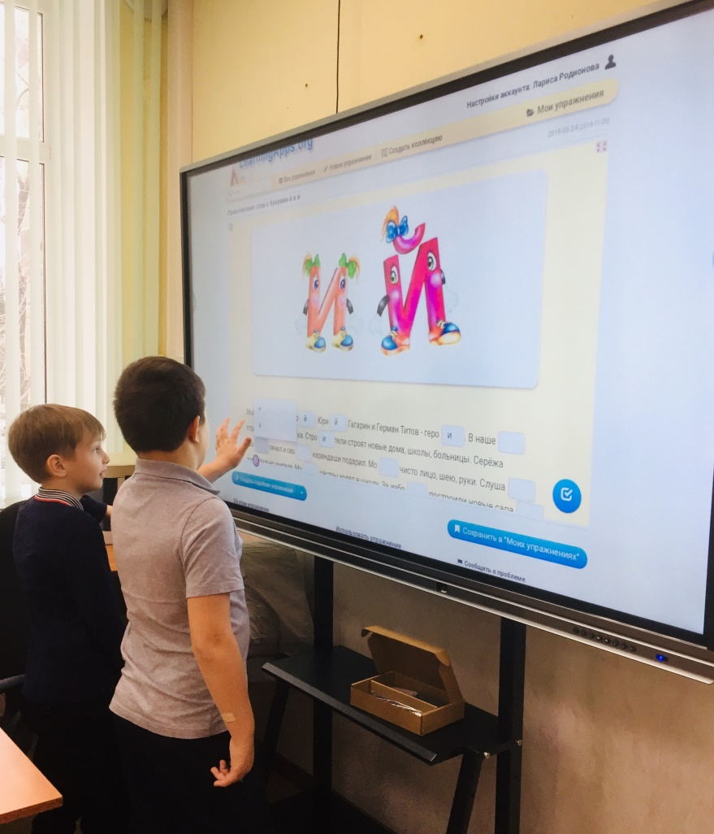
Развиваются межличностные отношения, дети преодолевают коммуникативные барьеры в общении

Slide 10
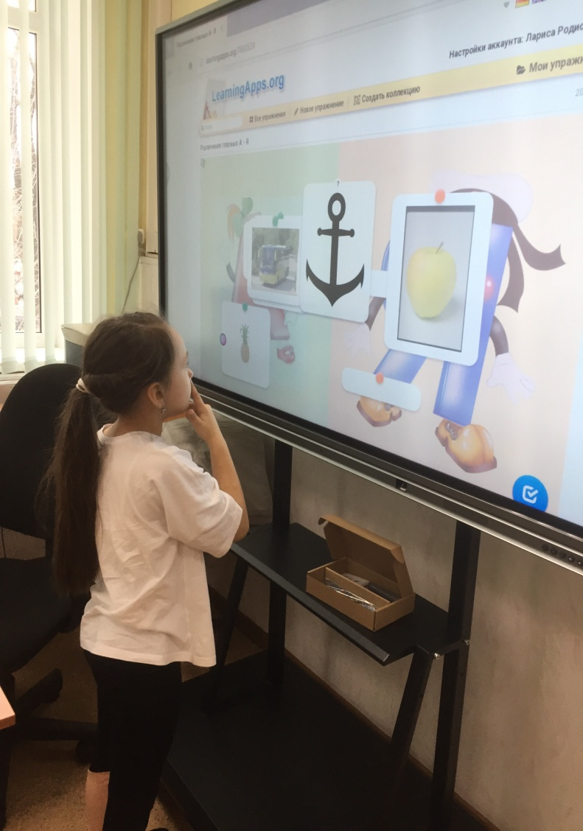
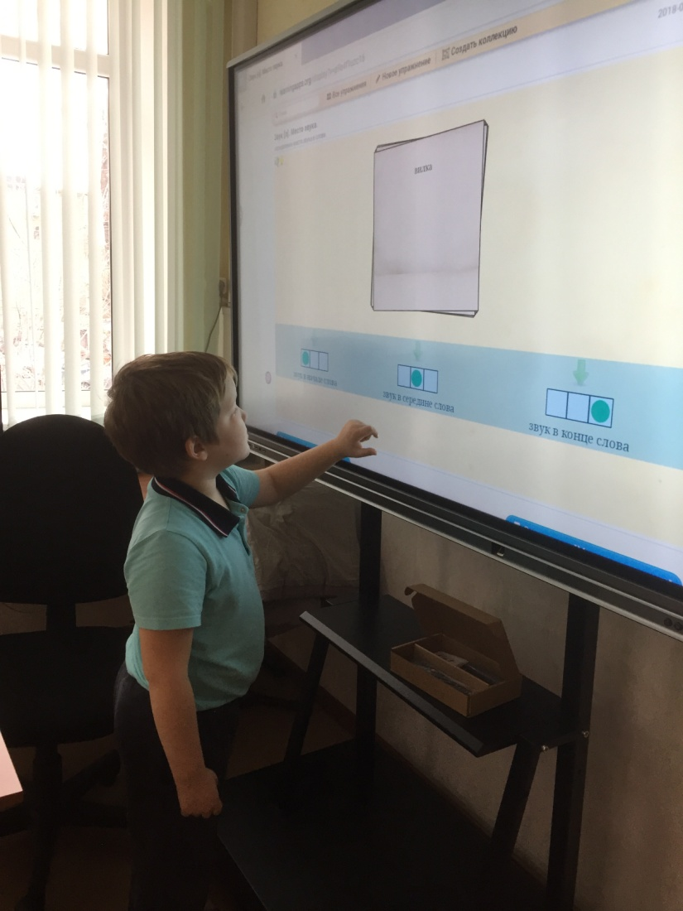
ПОВЫШАЕТСЯ познавательная активность и интерес к занятиям

Slide 11
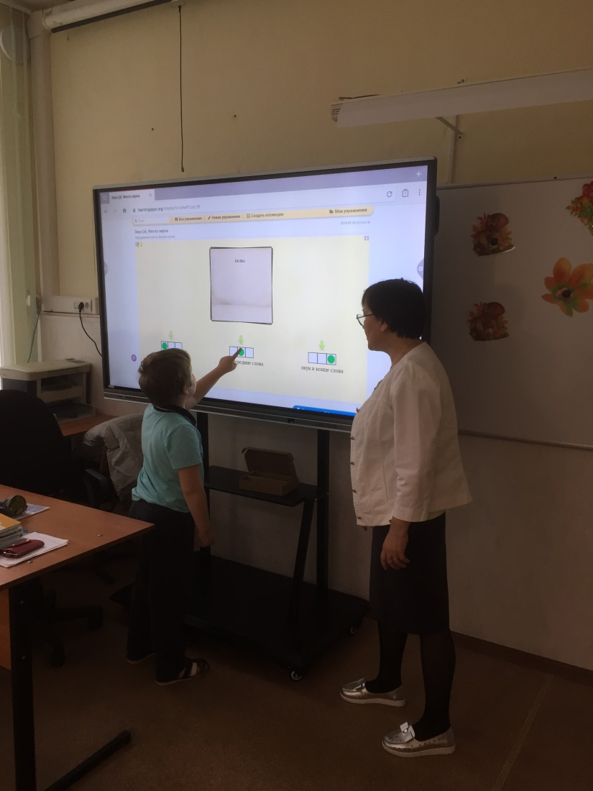
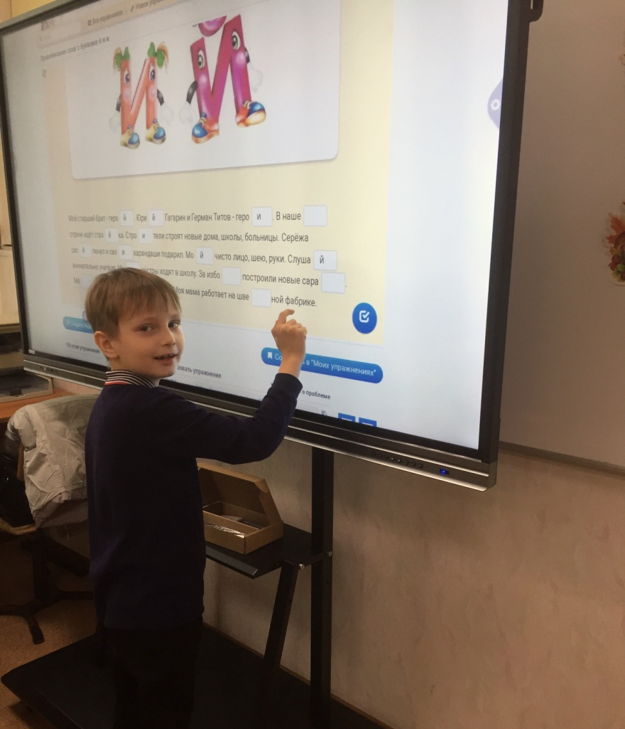
Позволяет организовать индивидуальный подход

Slide 12
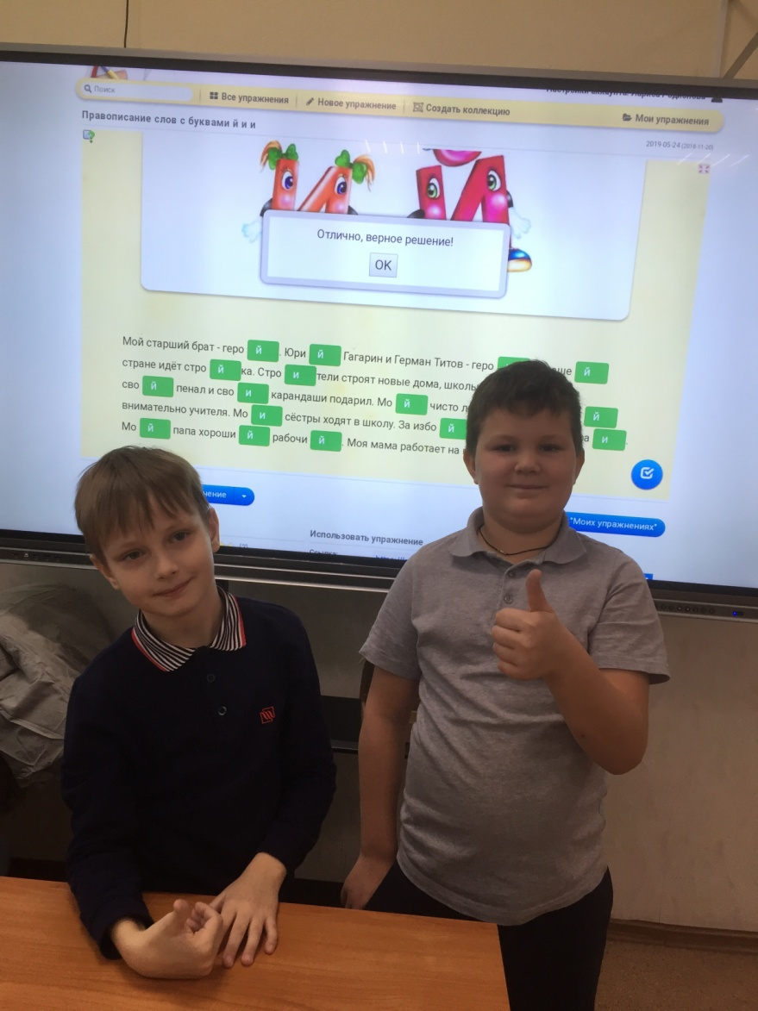
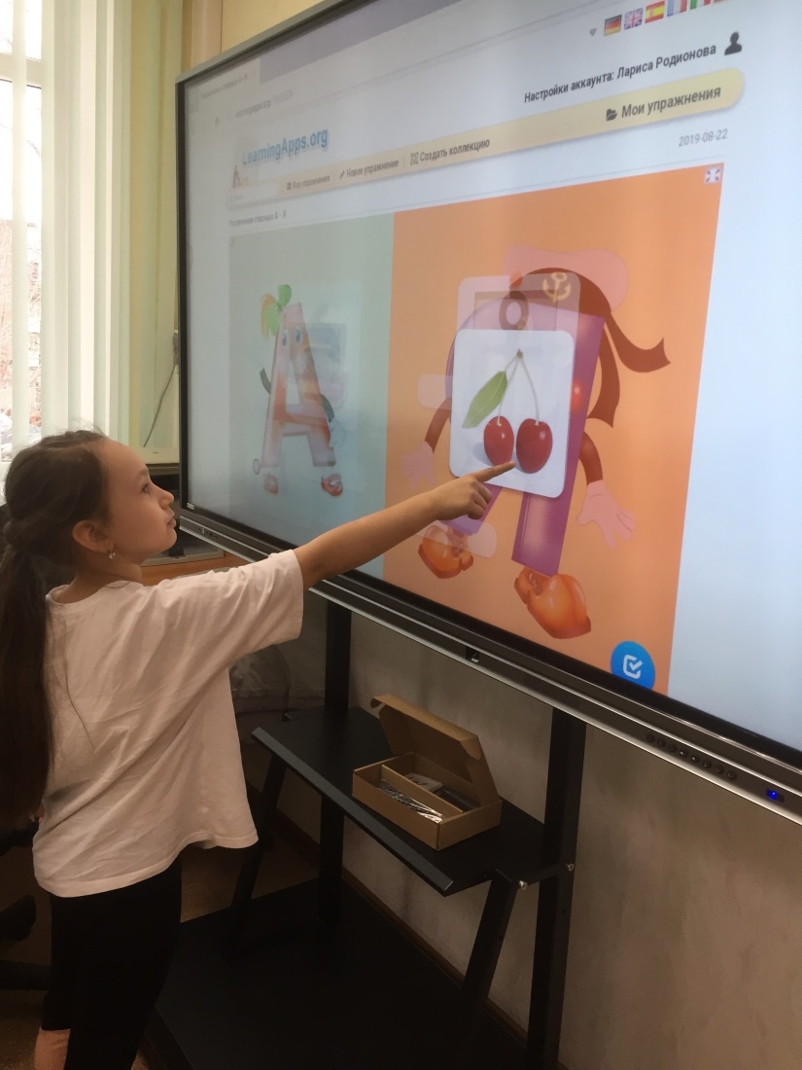
Создаётся ситуация успеха

Slide 13

Спасибо за внимание

